Slide 1

Linien, Polygone und
räumliche Auswahl
Unit 12
Fachbereich 19 · Geographie
Philipps-Universität Marburg
Notes:
Titelfolie vor dem Einstieg zeigen.
Titelfolie beim Ankommen zeigen. Die Sitzung ist für 90 Minuten mit 100–150 Bachelor- und Lehramtsstudierenden ausgelegt. Vorbereitendes Lesen wird nicht vorausgesetzt. QGIS 3.40 und das vollständig entpackte Marburger Übungspaket müssen verfügbar sein. Erwarteter Punkteeingang ist gbif_checked aus Unit 11 oder der schemaidentische Ersatzlayer.
Quellen / Anschluss an die HTML-Lernumgebung:
/home/dirk/GeoMOER/moer-bsc-geodaten/docs/slides/Vorlagen/präs_ms02_powerpoint_de.pptx

Slide 2
JiTT · Rückblick auf Unit 11
PLATZHALTER · VOLLSTÄNDIG AUSTAUSCHBAR
[Hier den vollständigen
JiTT-Block einfügen]
Universität Marburg | Fachbereich 19 · Geographie | Geodaten · Unit 12
2
Notes:
Zeitfenster: Minute 0–10 (10 Minuten).
VOR DEM TERMIN: Den gesamten Platzhalter durch die aktuelle JiTT-Auswertung zu Unit 11 ersetzen. Bei Bedarf die Folie duplizieren. Nur tatsächliche, zusammengefasste und anonymisierte Rückmeldungen einsetzen. Die gesamte Phase dauert zehn Minuten. Verständnisfragen zu Punktdaten, GBIF, Koordinatenunsicherheit oder Export klären.

Slide 3
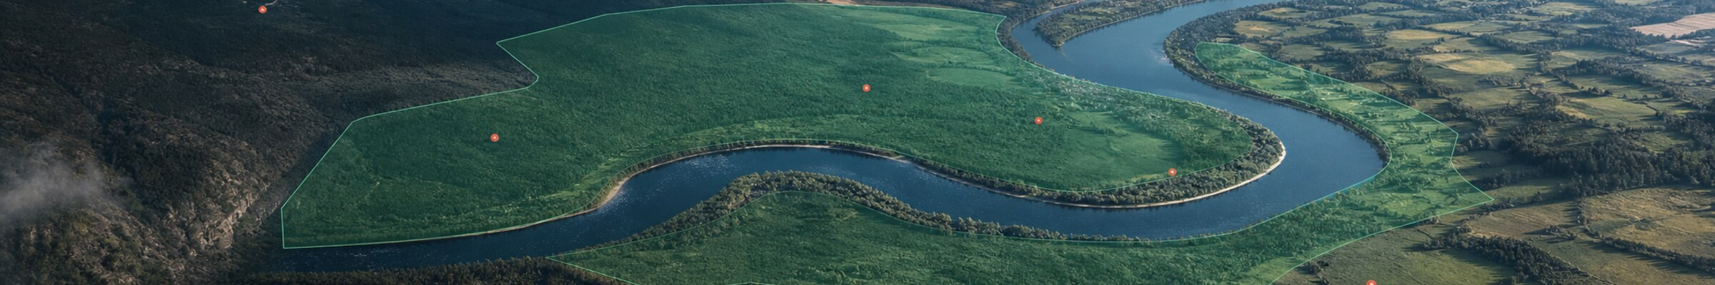
Drei Geometrien gemeinsam auswerten
UNIT 12 · ORIENTIERUNG
Geometrie lesen
Auswahl planen
Ergebnis sichern
Punkt, Linie und
Polygon unterscheiden
Attribut und
Lagebeziehung einsetzen
10 · 4 · 106 prüfen
und dokumentieren
Leitfrage: Welche Nachweise und Gewässer schneiden ausgewählte Schutzgebiete?
Universität Marburg | Fachbereich 19 · Geographie | Geodaten · Unit 12
3
Notes:
Zeitfenster: Minute 10–11 (1 Minuten).
Den Ablauf ankündigen: Linien und Polygone verstehen, Datenquellen über Metadaten beurteilen, drei Layer prüfen, erst nach Attributen und dann räumlich auswählen und drei Ergebnislayer sichern.
Quellen / Anschluss an die HTML-Lernumgebung:
https://geomoer.github.io/moer-bsc-geodaten/unit12/unit12-00_overview.html

Slide 4
Punkt, Linie und Polygon
VEKTORMODELL · GRUNDTYPEN
Punkt
Linie
Polygon
Position
keine Fläche
geordnete Stützpunkte
räumlicher Verlauf
geschlossener Ring
Grenze und Inneres
Geometrie: wo und in welcher Form · Attribute: welche Eigenschaften
Universität Marburg | Fachbereich 19 · Geographie | Geodaten · Unit 12
4
Notes:
Zeitfenster: Minute 11–13 (2 Minuten).
An Unit 10 und 11 anknüpfen. Die Geometrie ist ein Modell für eine Fragestellung; das sichtbare Symbol besitzt zusätzliche Darstellungsbreite oder -größe. Jedes Feature bleibt mit genau einer Zeile seiner Attributtabelle verbunden.
Quellen / Anschluss an die HTML-Lernumgebung:
https://geomoer.github.io/moer-bsc-geodaten/unit12/unit12-01_vektordaten.html

Slide 5
Welche Geometrie passt zur Frage?
VEKTORMODELL · NACHBARSCHAFTSGESPRÄCH
Frage
Geometrietyp
Wo mündet ein Nebenfluss?
[Punkt / Linie / Polygon]
Wie verläuft ein Gewässer?
[Punkt / Linie / Polygon]
Welche Fläche besitzt ein Schutzgebiet?
[Punkt / Linie / Polygon]
Entscheiden Sie nach der benötigten Information, nicht nach dem Objektnamen.
Universität Marburg | Fachbereich 19 · Geographie | Geodaten · Unit 12
5
Notes:
Zeitfenster: Minute 13–15 (2 Minuten).
60 Sekunden zu zweit: Für jede Frage genau einen primären Geometrietyp wählen und kurz begründen. Danach Handzeichen für Punkt, Linie oder Polygon. Die Auflösung folgt auf der nächsten Folie.
Quellen / Anschluss an die HTML-Lernumgebung:
https://geomoer.github.io/moer-bsc-geodaten/unit12/unit12-01_vektordaten.html

Slide 6
Lösung: Ort, Verlauf und Fläche
VEKTORMODELL · AUFLÖSUNG
Frage
Modell
Begründung
Mündung
Punkt
gesuchte Position
Gewässerverlauf
Linie
Reihenfolge und Verlauf
Schutzgebietsfläche
Polygon
Grenze und Inneres
Dasselbe reale Objekt kann je nach Maßstab und Frage anders modelliert werden.
Universität Marburg | Fachbereich 19 · Geographie | Geodaten · Unit 12
6
Notes:
Zeitfenster: Minute 15–17 (2 Minuten).
Die Lösungen knapp sichern. Bei der Mündung beschreibt ein Punkt den gesuchten Ort. Für den Verlauf wird eine Linie benötigt; für die Flächenausdehnung ein Polygon. Andere Modellierungen können für andere Fragen sinnvoll sein.
Quellen / Anschluss an die HTML-Lernumgebung:
https://geomoer.github.io/moer-bsc-geodaten/unit12/unit12-01_vektordaten.html

Slide 7
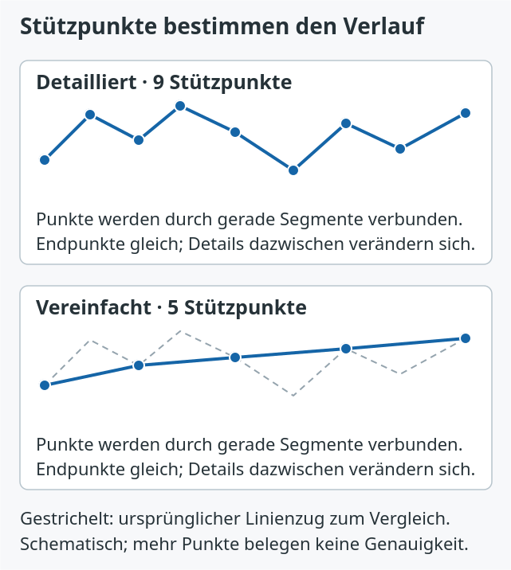
Stützpunkte steuern den Linienverlauf
VEKTORMODELL · GENERALISIERUNG
Strichbreite
Darstellung – nicht reale Gewässerbreite
Generalisierung
Details passend zu Maßstab und Zweck reduzieren
Universität Marburg | Fachbereich 19 · Geographie | Geodaten · Unit 12
7
Notes:
Zeitfenster: Minute 17–20 (3 Minuten).
Die Grafik von oben nach unten lesen. Zwischen benachbarten Stützpunkten liegen gerade Segmente. Weniger Stützpunkte ergeben hier eine vereinfachte Linie. Mehr Stützpunkte erlauben mehr Detail, belegen allein aber weder höhere Lagegenauigkeit noch bessere Datenqualität.
Quellen / Anschluss an die HTML-Lernumgebung:
https://geomoer.github.io/moer-bsc-geodaten/unit12/unit12-01_vektordaten.html
Bild: assets/images/unit12/stuetzpunkte-generalisierung.svg

Slide 8
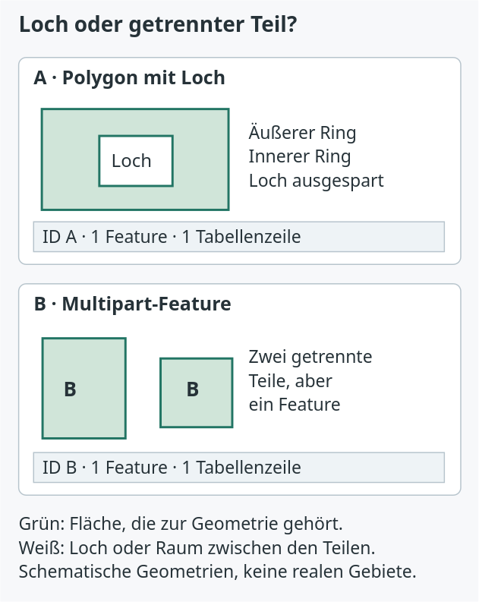
Ein Feature kann Loch oder mehrere Teile besitzen
VEKTORMODELL · POLYGONE
Loch
ausgesparte Innenfläche
Multipart
getrennte Teile · eine Tabellenzeile
Universität Marburg | Fachbereich 19 · Geographie | Geodaten · Unit 12
8
Notes:
Zeitfenster: Minute 20–22 (2 Minuten).
Links: Die Lochfläche gehört geometrisch nicht zum Polygon. Rechts: Zwei getrennte Flächen bilden gemeinsam ein Multipart-Feature und besitzen eine Tabellenzeile. Sichtbare Flächenteile daher nicht mit Featurezahl gleichsetzen.
Quellen / Anschluss an die HTML-Lernumgebung:
https://geomoer.github.io/moer-bsc-geodaten/unit12/unit12-01_vektordaten.html
Bild: assets/images/unit12/polygon-loch-multipart.svg

Slide 9
Räumliche Beziehungen unterscheiden
VEKTORMODELL · LAGEBEZUG
Beziehung
Beispiel
innerhalb
Punkt liegt im Inneren eines Polygons
enthält
Polygon enthält einen Punkt
schneidet
Geometrien besitzen mindestens einen gemeinsamen Ort
berührt
Grenzen treffen sich ohne Überlappung der Inneren
Die verwendete Beziehung gehört in die Ergebnisdokumentation.
Universität Marburg | Fachbereich 19 · Geographie | Geodaten · Unit 12
9
Notes:
Zeitfenster: Minute 22–24 (2 Minuten).
Begriffe nicht als Synonyme verwenden. Die Richtung der Frage ist relevant: Der Punkt liegt innerhalb des Polygons; das Polygon enthält den Punkt. Heute wird für Punkte und Linien einheitlich schneidet/intersects verwendet.
Quellen / Anschluss an die HTML-Lernumgebung:
https://geomoer.github.io/moer-bsc-geodaten/unit12/unit12-01_vektordaten.html

Slide 10
Zählt ein Punkt auf der Grenze mit?
VEKTORMODELL · GRENZFALL VORMERKEN
A innen · B genau auf der Grenze · C außen
Welche Punkte wählt „schneidet“ – und welche „innerhalb“?
Hypothese notieren · Auflösung in Minute 82
Universität Marburg | Fachbereich 19 · Geographie | Geodaten · Unit 12
10
Notes:
Zeitfenster: Minute 24–25 (1 Minuten).
Nur die Frage stellen und A, B, C sprachlich verorten. Noch nicht vollständig auflösen; der Grenzfall wird in Minute 80 mit der tatsächlichen Auswahlregel und der Koordinatenunsicherheit erneut betrachtet.
Quellen / Anschluss an die HTML-Lernumgebung:
https://geomoer.github.io/moer-bsc-geodaten/unit12/unit12-01_vektordaten.html

Slide 11
Ein Geoportal ist noch kein Datensatz
GEOPORTALE · ORIENTIERUNG
Suchen
Prüfen
Beziehen
Nutzen
Thema und Gebiet
Metadaten und Zugang
Download oder WFS
lokal dokumentieren
Kartenansicht entdecken · Metadaten entscheiden · Features analysieren
Universität Marburg | Fachbereich 19 · Geographie | Geodaten · Unit 12
11
Notes:
Zeitfenster: Minute 25–27 (2 Minuten).
Geoportale bündeln Suche, Metadaten, Kartenansichten, Dienste und Downloads. Ein gefundener Eintrag ist noch kein analysierbarer Datensatz. Für die Leitfrage werden Feature-Geometrien und Attribute benötigt.
Quellen / Anschluss an die HTML-Lernumgebung:
https://geomoer.github.io/moer-bsc-geodaten/unit12/unit12-02_geoportale.html
https://www.geoportal.hessen.de/

Slide 12
Kartenbild oder analysierbare Features?
GEOPORTALE · WMS, WFS, DOWNLOAD
Angebot
Ergebnis
Heute analysierbar?
WMS
Kartenbild vom Server
nein · nur Darstellung
WFS
Features mit Geometrie und Attributen
ja · wenn Dienst stabil
Download
lokale Datendatei
ja · reproduzierbarer Snapshot
Für die Sitzung: lokale Vektordaten statt abhängiger Live-Suche.
Universität Marburg | Fachbereich 19 · Geographie | Geodaten · Unit 12
12
Notes:
Zeitfenster: Minute 27–30 (3 Minuten).
Die drei Angebote vergleichen. WMS liefert ein gerendertes Kartenbild; daraus lassen sich nicht die benötigten Schutzgebietsfeatures auswählen. WFS und Download liefern Vektorfeatures. Für den stabilen Präsenzweg verwenden wir den vorbereiteten lokalen Snapshot.
Quellen / Anschluss an die HTML-Lernumgebung:
https://geomoer.github.io/moer-bsc-geodaten/unit12/unit12-02_geoportale.html

Slide 13
Metadaten beantworten die Eignungsfrage
GEOPORTALE · PRÜFRASTER
Metadatum
Leitfrage
Inhalt / Geometrie
Welche Objekte und Attribute sind enthalten?
Abdeckung / Stand
Für welches Gebiet und welchen Zeitpunkt?
CRS / Genauigkeit
Passt der Raumbezug zur Analyse?
Zugang / Lizenz
Download, WFS oder WMS – und welche Nutzung?
Fehlt eine Angabe, ist die Eignung nur eingeschränkt beurteilbar.
Universität Marburg | Fachbereich 19 · Geographie | Geodaten · Unit 12
13
Notes:
Zeitfenster: Minute 30–32 (2 Minuten).
In der großen Gruppe sechs Leitfragen sammeln. Fehlende Angaben bleiben als Einschränkung sichtbar. Ein bekanntes Dateiformat ersetzt keine Prüfung von Inhalt, Gebiet, Aktualität, Genauigkeit und Lizenz.
Quellen / Anschluss an die HTML-Lernumgebung:
https://geomoer.github.io/moer-bsc-geodaten/unit12/unit12-02_geoportale.html

Slide 14
Unsere vorbereiteten Vektordaten
GEOPORTALE · QUELLENSTAND
Datensatz
Herausgeber
Geometrie
Umfang
Schutzgebiete NSG/FFH
HMLU · HLNUG
MultiPolygon
22
Gewässernetz 1:25.000
HLNUG
MultiLineString
412
GBIF-Prüfergebnis
NABU|naturgucker via GBIF
Punkt
56
Gemeinsames Projekt- und Ausgabe-CRS: EPSG:25832
Universität Marburg | Fachbereich 19 · Geographie | Geodaten · Unit 12
14
Notes:
Zeitfenster: Minute 32–34 (2 Minuten).
Die Tabelle als kompakten Metadatennachweis lesen. Abrufdatum ist nicht automatisch fachlicher Datenstand. Die Features schneiden das 20-km-Unterrichtsrechteck, bleiben aber vollständig und sind nicht an dessen Grenze abgeschnitten.
Quellen / Anschluss an die HTML-Lernumgebung:
https://geomoer.github.io/moer-bsc-geodaten/unit12/unit12-02_geoportale.html
https://www.hlnug.de/themen/geografische-informationssysteme/geodienste/naturschutz
https://www.hlnug.de/themen/geografische-informationssysteme/geodienste/wasser

Slide 15
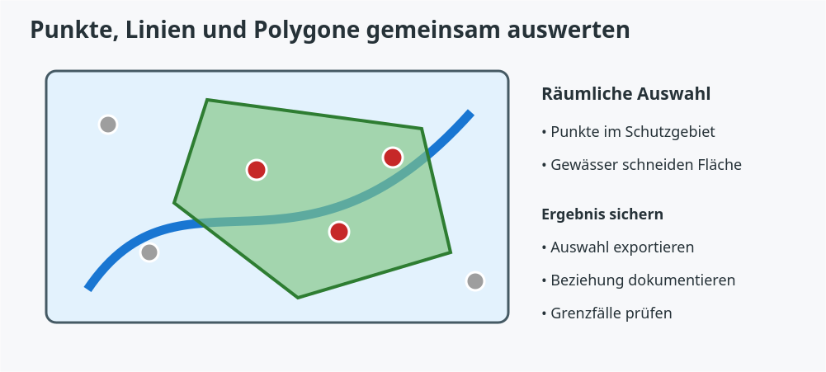
Vom Layer zur dokumentierten Auswahl
GEOPORTALE · ÜBERGANG ZUR PRAXIS
Fragestellung → Datenquelle → Geometrie → Beziehung → Ergebnis
Universität Marburg | Fachbereich 19 · Geographie | Geodaten · Unit 12
15
Notes:
Zeitfenster: Minute 34–35 (1 Minuten).
Die Abbildung von links nach rechts lesen: drei Geometrietypen werden über Attribute und Lagebeziehungen verbunden. Die Auswahl wird nicht nur angezeigt, sondern mit Regel und Featurezahl als neuer Layer gespeichert.
Quellen / Anschluss an die HTML-Lernumgebung:
https://geomoer.github.io/moer-bsc-geodaten/unit12/unit12-01_vektordaten.html
Bild: assets/images/unit12/vektor-workflow.svg

Slide 16
Projekt und drei Eingangslayer vorbereiten
QGIS · STARTZUSTAND
1
Punkte laden
unit11_results.gpkg · gbif_checked oder schemaidentischer Ersatz.
2
Linien laden
data_raw/marburg_basis.gpkg · gewaesser.
3
Polygone laden
data_raw/marburg_basis.gpkg · schutzgebiete.
Projekt: unit12_vectors.qgz · Projekt-CRS: EPSG:25832
Universität Marburg | Fachbereich 19 · Geographie | Geodaten · Unit 12
16
Notes:
Zeitfenster: Minute 35–38 (3 Minuten).
Projekt als unit12_vectors.qgz speichern und EPSG:25832 setzen. Zuerst das eigene Unit-11-Ergebnis laden; falls es fehlt, ersatz/unit11_results.gpkg verwenden. Gewässer und Schutzgebiete stammen aus data_raw/marburg_basis.gpkg.
Quellen / Anschluss an die HTML-Lernumgebung:
https://geomoer.github.io/moer-bsc-geodaten/unit12/unit12-03_vektoren_qgis.html
https://geomoer.github.io/moer-bsc-geodaten/material/qgis-kernpfade.html#unit12

Slide 17
Kontrollpunkt vor jeder Auswahl
QGIS · EINGANG PRÜFEN
Layer
Geometrie
Features
CRS
gbif_checked
Punkt
56
EPSG:25832
gewaesser
MultiLineString
412
EPSG:25832
schutzgebiete
MultiPolygon
22
EPSG:25832
Kontrollfolge: Name · Geometrie · CRS · Anzahl · Lage · Attribute
Universität Marburg | Fachbereich 19 · Geographie | Geodaten · Unit 12
17
Notes:
Zeitfenster: Minute 38–41 (3 Minuten).
Alle drei Layer auf Geometrietyp, CRS, Lage und Featurezahl prüfen. Bei Abweichung nicht mit der Auswahl fortfahren. Die Begriffe MultiLineString und MultiPolygon sind mit den Multipart-Geometrien aus dem Konzeptteil zu verbinden.
Quellen / Anschluss an die HTML-Lernumgebung:
https://geomoer.github.io/moer-bsc-geodaten/unit12/unit12-03_vektoren_qgis.html

Slide 18
Layerreihenfolge macht Beziehungen sichtbar
QGIS · DARSTELLUNG
1 · Punkte
kontrastierendes Symbol
2 · Gewässer
erkennbare Linie
3 · Schutzgebiete
transparente Fläche
Darstellung prüfen – aber Auswahlregel nicht aus Farben ableiten.
Universität Marburg | Fachbereich 19 · Geographie | Geodaten · Unit 12
18
Notes:
Zeitfenster: Minute 41–43 (2 Minuten).
Punkte oben, Gewässer darunter, Schutzgebiete unten anordnen. Polygonfüllung transparent oder sehr hell setzen. Diese Darstellung dient der visuellen Kontrolle; die räumliche Auswahl rechnet mit Geometrien und hängt nicht von Symbolfarbe oder Reihenfolge ab.
Quellen / Anschluss an die HTML-Lernumgebung:
https://geomoer.github.io/moer-bsc-geodaten/unit12/unit12-03_vektoren_qgis.html

Slide 19
Zuerst nach dem Attribut kategorie auswählen
QGIS · ATTRIBUTAUSWAHL
"kategorie" = 'FFH'
Attributauswahl: Tabellenwert entscheidet · räumliche Auswahl folgt danach.
Universität Marburg | Fachbereich 19 · Geographie | Geodaten · Unit 12
19
Notes:
Zeitfenster: Minute 43–47 (4 Minuten).
Attributtabelle der Schutzgebiete öffnen, Werte von kategorie prüfen und dann „Objekte über Ausdruck wählen“ verwenden. Der Feldname und der Textwert müssen exakt geschrieben werden. Die Auswahl in Tabelle und Karte kontrollieren.
Quellen / Anschluss an die HTML-Lernumgebung:
https://geomoer.github.io/moer-bsc-geodaten/unit12/unit12-03_vektoren_qgis.html

Slide 20
Zehn FFH-Flächen als Vergleichslayer sichern
QGIS · ATTRIBUTERGEBNIS
22
10
Schutzgebiete gesamt
12 NSG · 10 FFH
ausgewählte FFH-Features
→ schutzgebiete_auswahl
Ausgabe: data_output/unit12_results.gpkg · EPSG:25832
Universität Marburg | Fachbereich 19 · Geographie | Geodaten · Unit 12
20
Notes:
Zeitfenster: Minute 47–50 (3 Minuten).
Erwartet sind 10 ausgewählte von 22 Schutzgebietsfeatures. Nur die Auswahl nach data_output/unit12_results.gpkg exportieren und den Layer schutzgebiete_auswahl nennen. Diesen neu geladenen Layer für beide folgenden räumlichen Auswahlen verwenden.
Quellen / Anschluss an die HTML-Lernumgebung:
https://geomoer.github.io/moer-bsc-geodaten/unit12/unit12-03_vektoren_qgis.html
https://geomoer.github.io/moer-bsc-geodaten/material/qgis-kernpfade.html#unit12

Slide 21
„Nach Position selektieren“ braucht klare Rollen
RÄUMLICHE AUSWAHL · WERKZEUGLOGIK
Eingabelayer
Vergleichslayer
intersects
→
Welche Features sollen
ausgewählt werden?
schutzgebiete_auswahl
10 FFH-Features
Beziehung und Richtung der Frage vor dem Start laut benennen.
Universität Marburg | Fachbereich 19 · Geographie | Geodaten · Unit 12
21
Notes:
Zeitfenster: Minute 50–53 (3 Minuten).
Eingabelayer und Vergleichslayer ausdrücklich unterscheiden. Ausgewählt werden Features des Eingabelayers. Der Vergleichslayer liefert nur die Geometrien, zu denen die Beziehung geprüft wird.
Quellen / Anschluss an die HTML-Lernumgebung:
https://geomoer.github.io/moer-bsc-geodaten/unit12/unit12-03_vektoren_qgis.html

Slide 22
GBIF-Punkte gegen FFH-Flächen auswählen
RÄUMLICHE AUSWAHL · PUNKTE
Parameter
Wert
Features auswählen aus
gbif_checked
räumliche Beziehung
schneidet · intersects
durch Vergleich mit
schutzgebiete_auswahl
Auswahlmethode
neue Auswahl erstellen
Frage: Welche der 56 Punkte besitzen einen gemeinsamen Ort mit einer FFH-Fläche?
Universität Marburg | Fachbereich 19 · Geographie | Geodaten · Unit 12
22
Notes:
Zeitfenster: Minute 53–58 (5 Minuten).
Werkzeug gemeinsam einstellen: Eingabelayer gbif_checked, Beziehung schneidet/intersects, Vergleichslayer schutzgebiete_auswahl. Auswahl im vorhandenen Punktlayer erzeugen und anschließend Attributtabelle auf nur ausgewählte Features stellen.
Quellen / Anschluss an die HTML-Lernumgebung:
https://geomoer.github.io/moer-bsc-geodaten/unit12/unit12-03_vektoren_qgis.html

Slide 23
Prüfwert: 4 von 56 Punkten
RÄUMLICHE AUSWAHL · PUNKTERGEBNIS
56
4
geprüfte GBIF-Records
im Eingabelayer
schneiden mindestens
eine ausgewählte FFH-Fläche
Noch temporär ausgewählt – dauerhafte Speicherung folgt ab Minute 70.
Universität Marburg | Fachbereich 19 · Geographie | Geodaten · Unit 12
23
Notes:
Zeitfenster: Minute 58–60 (2 Minuten).
Ergebnis erst abfragen, dann zeigen. Ein Punkt, der mehrere FFH-Flächen schneidet, wird in der Auswahl nur einmal gezählt. Bei Abweichung Eingabe-/Vergleichslayer, Beziehung und die zehn FFH-Features prüfen.
Quellen / Anschluss an die HTML-Lernumgebung:
https://geomoer.github.io/moer-bsc-geodaten/unit12/unit12-03_vektoren_qgis.html

Slide 24
Gewässer gegen dieselben FFH-Flächen auswählen
RÄUMLICHE AUSWAHL · LINIEN
Parameter
Wert
Features auswählen aus
gewaesser
räumliche Beziehung
schneidet · intersects
durch Vergleich mit
schutzgebiete_auswahl
Auswahlmethode
neue Auswahl erstellen
Frage: Welche der 412 Linienfeatures besitzen einen gemeinsamen Ort mit einer FFH-Fläche?
Universität Marburg | Fachbereich 19 · Geographie | Geodaten · Unit 12
24
Notes:
Zeitfenster: Minute 60–65 (5 Minuten).
Die zweite Auswahl mit denselben Vergleichsgeometrien durchführen. Nur der Eingabelayer wechselt zu gewaesser. Darauf hinweisen, dass Features des Datensatzes gezählt werden, nicht notwendigerweise eigenständige Flüsse.
Quellen / Anschluss an die HTML-Lernumgebung:
https://geomoer.github.io/moer-bsc-geodaten/unit12/unit12-03_vektoren_qgis.html

Slide 25
Prüfwert: 106 von 412 Linienfeatures
RÄUMLICHE AUSWAHL · LINIENERGEBNIS
412
106
Gewässer-Features
im Eingabelayer
schneiden mindestens
eine ausgewählte FFH-Fläche
Gezählt werden Features – nicht Flüsse und nicht Teilstrecken im Schutzgebiet.
Universität Marburg | Fachbereich 19 · Geographie | Geodaten · Unit 12
25
Notes:
Zeitfenster: Minute 65–67 (2 Minuten).
Ergebnis abfragen und zeigen. Ein Treffer sagt zunächst nur, dass mindestens ein gemeinsamer Ort existiert. Ein Linienfeature kann ein Gebiet kurz berühren, darin verlaufen oder es vollständig durchqueren.
Quellen / Anschluss an die HTML-Lernumgebung:
https://geomoer.github.io/moer-bsc-geodaten/unit12/unit12-03_vektoren_qgis.html

Slide 26
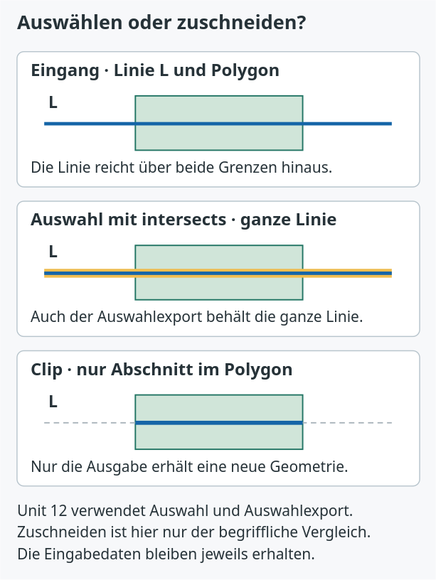
Auswahl ist nicht Zuschneiden
RÄUMLICHE AUSWAHL · GEOMETRIE BLEIBT
Auswahl + Export
vollständiges Linienfeature bleibt erhalten
Clip
neue Geometrie endet an der Polygonkante
Universität Marburg | Fachbereich 19 · Geographie | Geodaten · Unit 12
26
Notes:
Zeitfenster: Minute 67–69 (2 Minuten).
Die Grafik vergleichen: Intersects markiert und exportiert die vollständige Linie einschließlich außen liegender Abschnitte. Clip würde eine neue, gekürzte Geometrie erzeugen. Zuschneiden ist heute kein Pflichtschritt.
Quellen / Anschluss an die HTML-Lernumgebung:
https://geomoer.github.io/moer-bsc-geodaten/unit12/unit12-03_vektoren_qgis.html
Bild: assets/images/unit12/auswahl-zuschneiden.svg

Slide 27
Was dürfen wir aus 106 Treffern folgern?
RÄUMLICHE AUSWAHL · INTERPRETATION
„106 Gewässer liegen vollständig in FFH-Gebieten.“
Belegt ist: 106 Features schneiden mindestens eine
ausgewählte FFH-Geometrie.
Intersects beantwortet „ob“ – nicht automatisch „wie viel“.
Universität Marburg | Fachbereich 19 · Geographie | Geodaten · Unit 12
27
Notes:
Zeitfenster: Minute 69–70 (1 Minuten).
Die zu starke Aussage gemeinsam zurückweisen. Die Auswahl berechnet weder die Gewässerlänge innerhalb der FFH-Flächen noch die Anzahl eigenständiger Flüsse. Dafür wäre eine andere Operation und eine fachliche Definition erforderlich.
Quellen / Anschluss an die HTML-Lernumgebung:
https://geomoer.github.io/moer-bsc-geodaten/unit12/unit12-03_vektoren_qgis.html

Slide 28
Beide räumlichen Auswahlen exportieren
EXPORT · DAUERHAFTE ERGEBNISSE
Auswahl aus
Layername
Features
gbif_checked
gbif_in_schutzgebieten
4
gewaesser
gewaesser_an_schutzgebieten
106
Datei: data_output/unit12_results.gpkg · nur ausgewählte Objekte
Universität Marburg | Fachbereich 19 · Geographie | Geodaten · Unit 12
28
Notes:
Zeitfenster: Minute 70–74 (4 Minuten).
Jeweils Rechtsklick auf den Eingabelayer und nur ausgewählte Objekte speichern. Beide Ergebnisse in das bereits angelegte unit12_results.gpkg schreiben. Die Namen exakt übernehmen und EPSG:25832 kontrollieren.
Quellen / Anschluss an die HTML-Lernumgebung:
https://geomoer.github.io/moer-bsc-geodaten/unit12/unit12-03_vektoren_qgis.html
https://geomoer.github.io/moer-bsc-geodaten/material/qgis-kernpfade.html#unit12

Slide 29
Das GeoPackage enthält drei Ergebnislayer
EXPORT · SOLLZUSTAND
Layer
Geometrie
Features
schutzgebiete_auswahl
MultiPolygon
10
gbif_in_schutzgebieten
Punkt
4
gewaesser_an_schutzgebieten
MultiLineString
106
Ein GeoPackage · drei eindeutig benannte und getrennt prüfbare Layer
Universität Marburg | Fachbereich 19 · Geographie | Geodaten · Unit 12
29
Notes:
Zeitfenster: Minute 74–77 (3 Minuten).
Den Sollzustand vor der Endkontrolle zeigen. schutzgebiete_auswahl entstand aus der Attributauswahl; die beiden anderen Layer aus räumlichen Auswahlen. Alle drei Layer haben EPSG:25832.
Quellen / Anschluss an die HTML-Lernumgebung:
https://geomoer.github.io/moer-bsc-geodaten/unit12/unit12-03_vektoren_qgis.html

Slide 30
Neu laden, Auswahl lösen, Ergebnis prüfen
EXPORT · KONTROLLE
1
Neu laden
Alle drei Layer aus data_output/unit12_results.gpkg.
2
Prüfen
10 Polygone · 4 Punkte · 106 Linien · EPSG:25832.
3
Sichern
Projekt speichern; Ersatznutzung gegebenenfalls notieren.
Fallback: ersatz/unit12_results.gpkg mit gleichnamigen Layern
Universität Marburg | Fachbereich 19 · Geographie | Geodaten · Unit 12
30
Notes:
Zeitfenster: Minute 77–80 (3 Minuten).
Alle drei Ergebnislayer aus dem Browser neu laden. Temporäre Auswahlen in den Rohlayern aufheben oder Rohlayer deaktivieren. Featurezahlen, Geometrietyp, EPSG:25832 und plausible Lage kontrollieren. Bei technischem Scheitern ersatz/unit12_results.gpkg verwenden.
Quellen / Anschluss an die HTML-Lernumgebung:
https://geomoer.github.io/moer-bsc-geodaten/unit12/unit12-03_vektoren_qgis.html
https://geomoer.github.io/moer-bsc-geodaten/material/qgis-kernpfade.html#unit12

Slide 31
Ein Ergebnis braucht Regel, Zahl und Grenze
DOKUMENTATION · REPRODUZIERBARKEIT
Dokumentieren
Heute
Eingänge
56 Punkte · 412 Linien · 22 Polygone
Attributregel
kategorie = FFH · 10 Polygone
räumliche Regel
intersects · 4 Punkte · 106 Linien
Ausgabe
unit12_results.gpkg · drei Layer · EPSG:25832
Aussagegrenze
Koordinate, Grenze und Datenstand bleiben unsicher
Universität Marburg | Fachbereich 19 · Geographie | Geodaten · Unit 12
31
Notes:
Zeitfenster: Minute 77–80 (3 Minuten).
Die Mindestdokumentation gemeinsam festhalten. Quellen stehen vollständig in documentation/quellen.md. Eine technisch eindeutige Auswahl beseitigt weder Koordinatenunsicherheit noch Modell- und Aktualitätsunterschiede der Grenzen.
Quellen / Anschluss an die HTML-Lernumgebung:
https://geomoer.github.io/moer-bsc-geodaten/unit12/unit12-03_vektoren_qgis.html

Slide 32
Grenzfall · erst zu zweit erklären
INTERPRETATION · NACHBARSCHAFTSGESPRÄCH
A liegt innen · B liegt auf der Grenze · C liegt außen
Punkt
intersects?
within?
A
[ja / nein]
[ja / nein]
B
[ja / nein]
[ja / nein]
C
[ja / nein]
[ja / nein]
Universität Marburg | Fachbereich 19 · Geographie | Geodaten · Unit 12
32
Notes:
Zeitfenster: Minute 80–82 (2 Minuten).
Zwei Minuten zu zweit: Für A, B und C intersects und within vorhersagen. Danach erklären, was bei B mit einer unsicheren Beobachtungskoordinate fachlich offen bleibt. Die Auflösung folgt auf der nächsten Folie.
Quellen / Anschluss an die HTML-Lernumgebung:
https://geomoer.github.io/moer-bsc-geodaten/unit12/unit12-00_overview.html

Slide 33
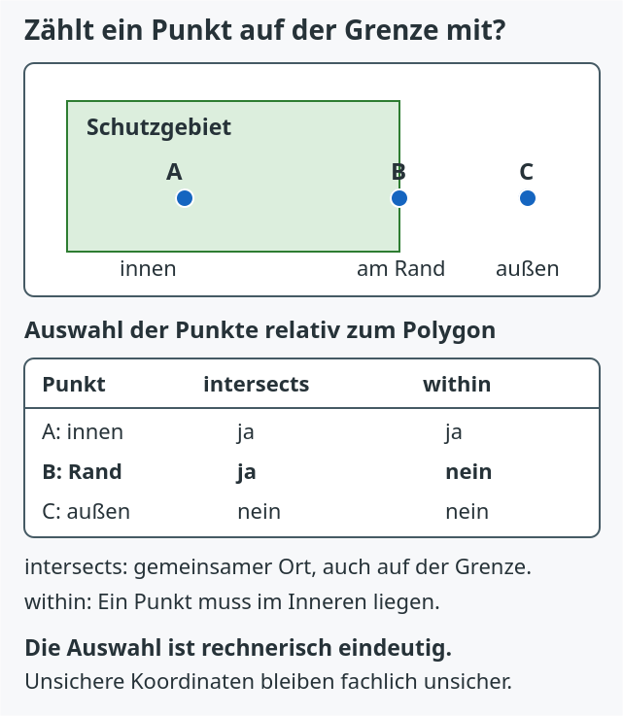
Intersects zählt den Rand – Unsicherheit bleibt
INTERPRETATION · AUFLÖSUNG
Rechnerisch
intersects: A + B
within: A
Fachlich
Koordinaten- und Grenzunsicherheit bleiben
Universität Marburg | Fachbereich 19 · Geographie | Geodaten · Unit 12
33
Notes:
Zeitfenster: Minute 82–85 (3 Minuten).
Die Tabelle in der Grafik auswerten: A wird von beiden Beziehungen gewählt, B nur von intersects, C von keiner. Das gilt für die gespeicherten Geometrien. Bei unsicherer Koordinate kann der tatsächliche Nachweisort dennoch auf der anderen Seite der modellierten Grenze liegen.
Quellen / Anschluss an die HTML-Lernumgebung:
https://geomoer.github.io/moer-bsc-geodaten/unit12/unit12-01_vektordaten.html
Bild: assets/images/unit12/punkt-auf-polygongrenze.svg

Slide 34
Exit Ticket · eine Frage auswählen
SICHERUNG · EINZELARBEIT
Option
Frage
A
Wodurch unterscheiden sich Auswahl und neu gespeicherter Ergebnislayer?
B
Welche räumliche Beziehung wurde für Punkte und Gewässer verwendet?
C
Warum benötigen Messungen ein geeignetes projiziertes CRS?
Heute ausgewählt: [A / B / C]
Universität Marburg | Fachbereich 19 · Geographie | Geodaten · Unit 12
34
Notes:
Zeitfenster: Minute 85–88 (3 Minuten).
Genau eine der drei Fragen auswählen und sichtbar markieren. Zwei Minuten einzeln schreiben lassen, anschließend höchstens eine knappe Antwort einsammeln. Nicht alle drei Fragen bearbeiten lassen.
Quellen / Anschluss an die HTML-Lernumgebung:
https://geomoer.github.io/moer-bsc-geodaten/unit12/unit12-00_overview.html

Slide 35
Nachbereitung · JiTT zu Unit 12
AUSBLICK
Einzige Übungsaufgabe
Nächste Unit
JiTT-Fragen zu Unit 12
im ILIAS-Kurs beantworten
Rasterwerte an alle 56 Punkte
aus gbif_checked übertragen
Fragen, Frist und Link: ausschließlich die aktuellen Angaben in ILIAS verwenden.
Universität Marburg | Fachbereich 19 · Geographie | Geodaten · Unit 12
35
Notes:
Zeitfenster: Minute 88–90 (2 Minuten).
Nur die JiTT-Aufgabe als verbindliche Nachbereitung nennen. Fragen, Frist und endgültiger Link stehen in ILIAS. Der Link auf der Kursseite ist noch ein sichtbarer Platzhalter; keinen Wert erfinden. Unit 13 verwendet wieder gbif_checked aus Unit 11, nicht die vier ausgewählten Punkte aus Unit 12.
Quellen / Anschluss an die HTML-Lernumgebung:
https://geomoer.github.io/moer-bsc-geodaten/unit12/unit12-04_assignment.html

Slide 36
Quellen und Arbeitsstand
RESERVE · NACHWEISE
Unit 12 · Kursübersicht
Linien und Polygone
Vektordaten aus Geoportalen
Linien und Polygone in QGIS
QGIS 3.40 · Benutzerhandbuch
HLNUG · Naturschutz
HLNUG · Wasser
Paketstand: 08.09.2026 · Abgleich der Folien: 09.09.2026
Layout: Universität-Marburg-Vorlage · Titel-/Abschlussbild: FB19-Vorlage
Lehrabbildungen: fünf vorhandene SVGs der Unit 12
Universität Marburg | Fachbereich 19 · Geographie | Geodaten · Unit 12
36
Notes:
Reserve; nicht zusätzlich in die 90 Minuten einplanen.
Nur bei Bedarf zeigen. Die Folie dokumentiert Kursseiten, QGIS-Dokumentation und Datenquellen. Die Live-Erreichbarkeit externer Portale ist für den Präsenzkern nicht erforderlich.
Quellen / Anschluss an die HTML-Lernumgebung:
https://geomoer.github.io/moer-bsc-geodaten/unit12/unit12-00_overview.html

Slide 37
Vielen Dank für Ihre Aufmerksamkeit
Geodaten · Unit 12
Fachbereich 19 · Geographie
Notes:
Abschluss nach der Nachbereitung; kein zusätzlicher Zeitblock.
Die Sitzung mit dieser Folie beenden. Die Abschlussgestaltung nutzt den Kontakt-Master der universitären Vorlage sowie das originale Foto-/Kartenmotiv aus der FB19-Titelseite.
Quellen / Anschluss an die HTML-Lernumgebung:
/home/dirk/GeoMOER/moer-bsc-geodaten/docs/slides/Vorlagen/präs_ms02_powerpoint_de.pptx

